Slide 1
Ko‘chmas mulk agentligi faoliyatini avtomatlashtirish axborot tizimini loyihalash
Kurs loyihasi, 13-mavzu
Bajardi: ______________ Rahbar: ______________
Notes:
Mavzu: ko‘chmas mulk agentligi faoliyatini avtomatlashtirish. Natija: ishlaydigan Flask + SQLite prototipi va hisobot.

Slide 2
Dolzarblik
229,8 ming
110,1 ming
5,7 trln
oldi-sotdi shartnomalari
oldi-sotdi shartnomalari
so‘m ipoteka kreditlari
2025-yil yanvar–sentabr, +12,8 %
2026-yil I chorak, +48,4 %
2026-yil I chorak, +29 %
Bitimlar ko‘payadi: qo‘lda hisob qiyinlashadi, xatolar ko‘payadi
Manba: O‘zbekiston Respublikasi Markaziy banki, «Ko‘chmas mulk bozori tahlili» (2025 III chorak, 2026 I chorak). O‘zgarish o‘tgan yilning mos davriga nisbatan.
Notes:
Raqamlar hisobotning 1-jadvalidan. Tendensiya: bitimlar va ipoteka hajmi o‘sib bormoqda.

Slide 3
Maqsad va vazifalar
Qo‘lda yuritilgan hisobda
Maqsad
Ma’lumot takrorlanadi va mos kelmaydi
Sotilgan obyekt qayta taklif qilinadi
Komissiya hisobida xato bo‘ladi
Kirish va o‘chirish nazoratsiz
Agentlik faoliyatini avtomatlashtiruvchi axborot tizimini loyihalash va ishlaydigan prototipini yaratish
Tahlil va talablar
UML, ER va algoritmlar
Flask + SQLite, login va rollar
Sinov va o‘lchov
Notes:
Mavjud analoglar (e’lon portallari, davlat reyestri, CRM, daftar) agentlik ichki hisobini to‘liq yopmaydi; hisobotning 3-jadvali.

Slide 4
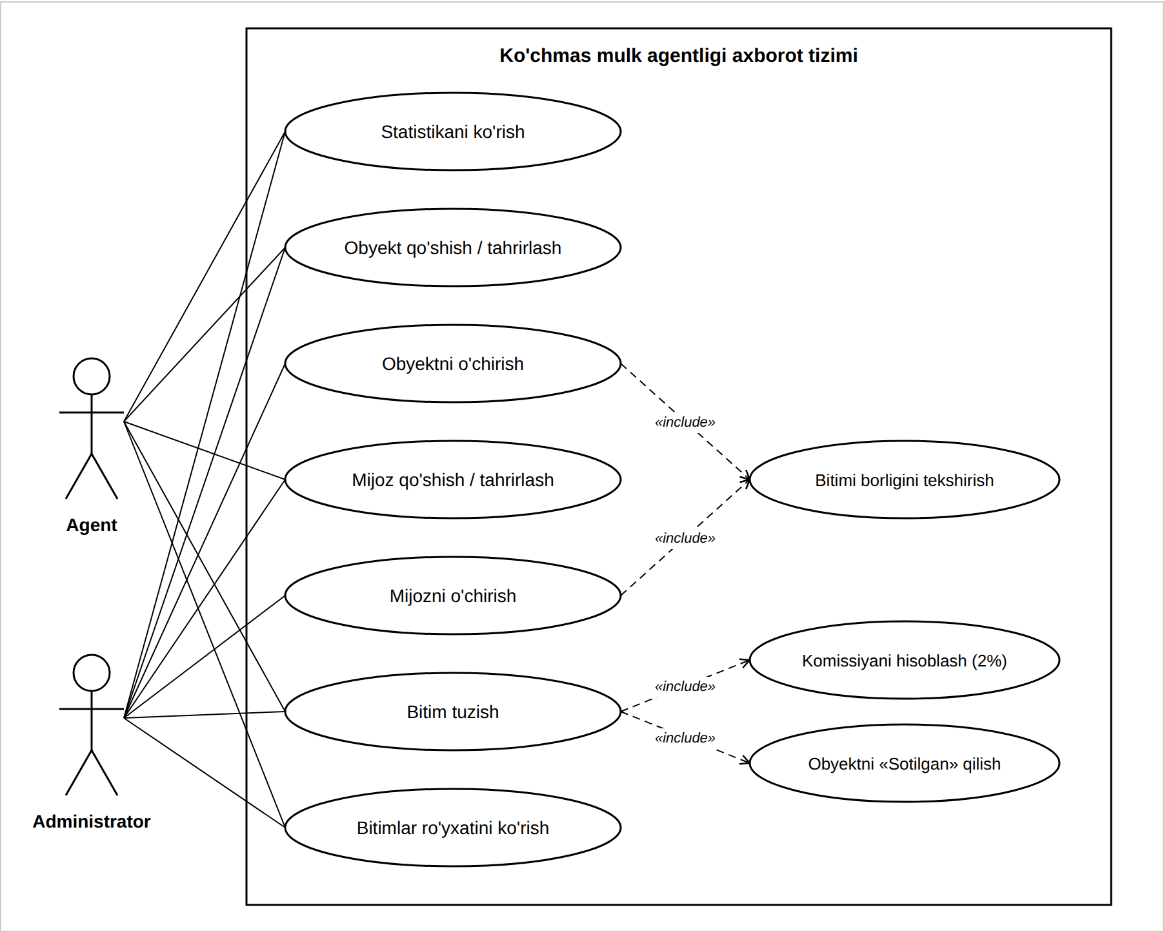
Talablar va rollar
Agent
Obyekt, mijoz va bitim: qo‘shish, tahrirlash, ko‘rish
Administrator
Agent huquqlari va obyekt hamda mijozni o‘chirish
Tizim
Komissiya 2 %, obyekt «sotilgan», bitimi borlar o‘chirilmaydi
12 funksional va 7 nofunksional talab
Notes:
Use case diagrammasi 1-rasm. Rollar bo‘yicha ruxsatlar 7-jadvalda.

Slide 5
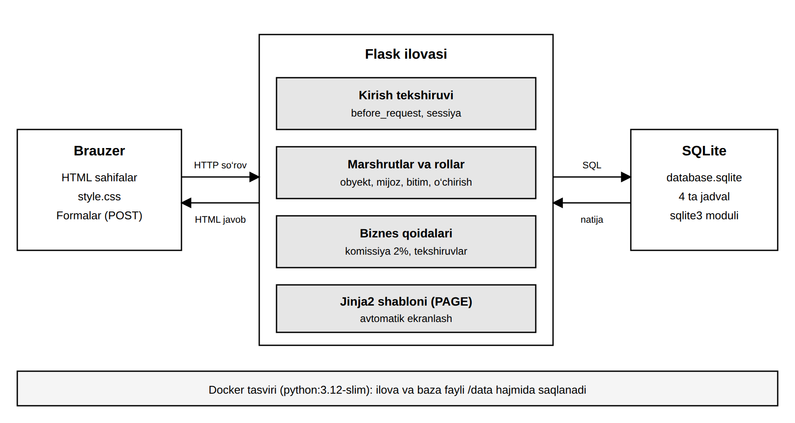
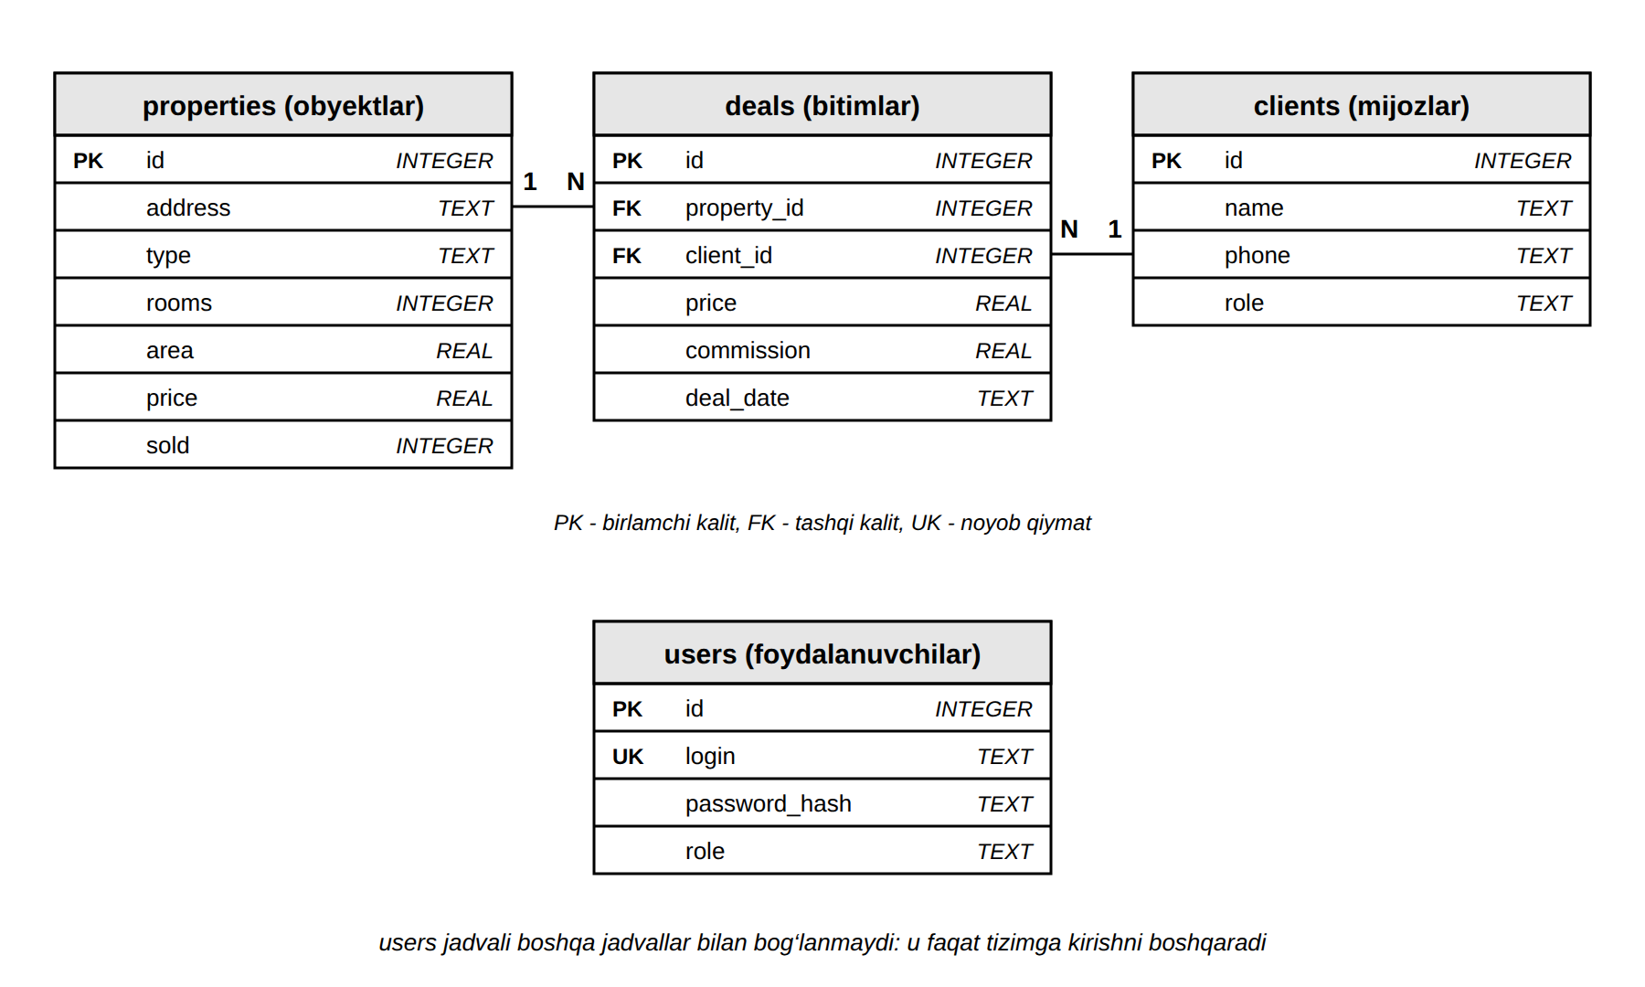
Arxitektura va ma’lumotlar bazasi
Monolit Flask ilovasi, 4 qatlam
4 jadval: obyekt, mijoz, bitim, foydalanuvchi
Python + Flask · SQLite · Jinja2 · Docker · 12 marshrut, bitta tashqi kutubxona (Flask)
Notes:
Tanlov asosi: oddiylik (KISS). Tashqi kalit cheklovlari bazada e’lon qilinmagan, yaxlitlik ilovada ta’minlanadi; bu rivojlantirish yo‘nalishi.

Slide 6
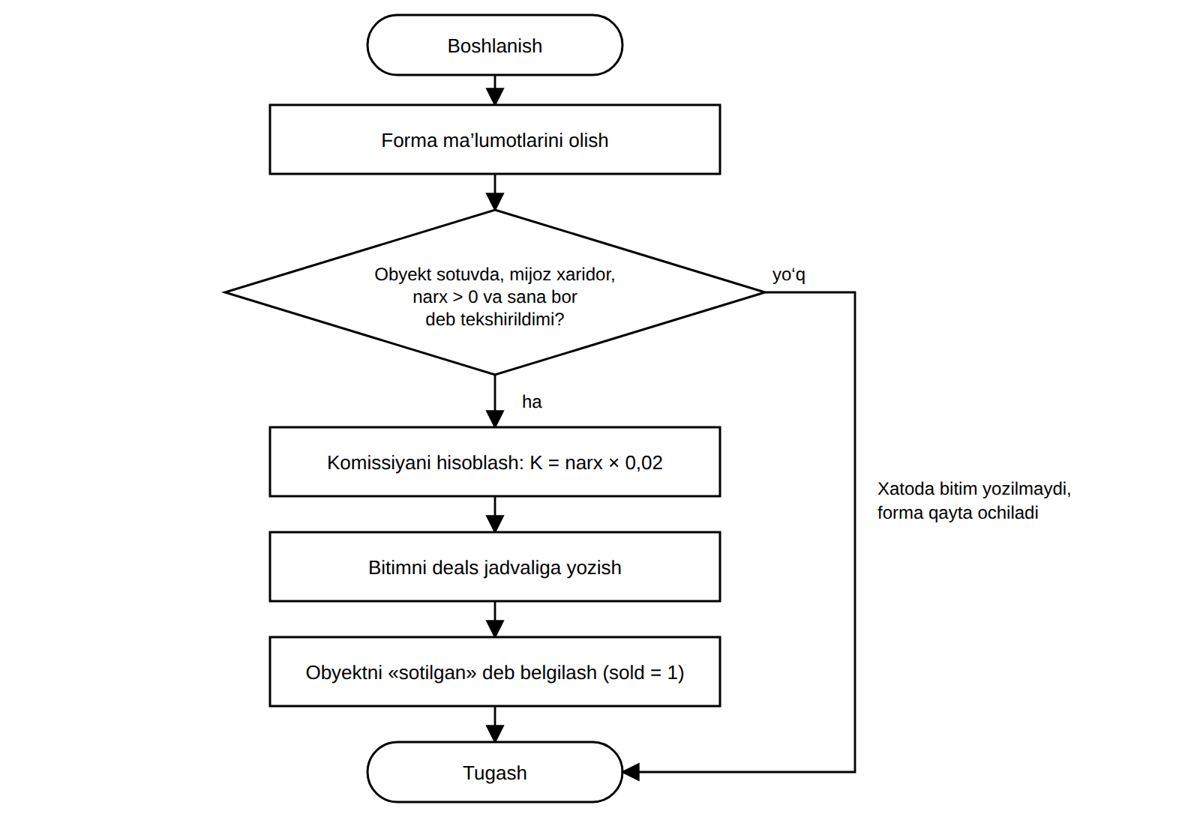
Bitim tuzish algoritmi
K = N × 0,02
56 000 $ bitim → komissiya 1 120 $
Obyekt sotuvda, mijoz xaridor
Narx musbat butun son, sana bor
Xato bo‘lsa hech narsa yozilmaydi
Notes:
Bitim formasi: obyekt, xaridor, narx, sana. Tekshiruvdan o‘tsa komissiya hisoblanadi, bitim yoziladi, obyekt sold=1 bo‘ladi.

Slide 7
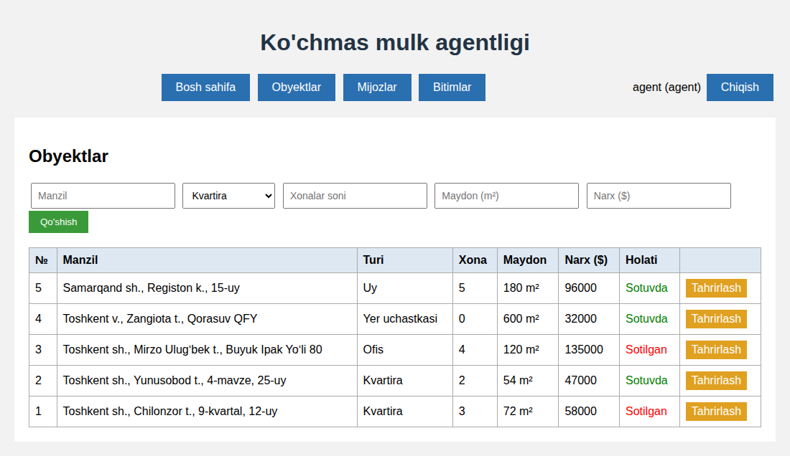
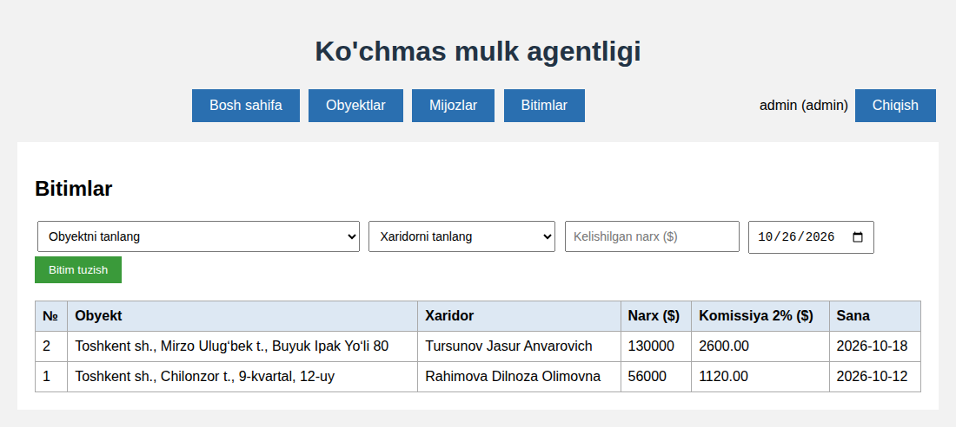
Ekran shakllari
Bitim tuzish, komissiya avtomatik
Agent: «O‘chirish» tugmalari ko‘rinmaydi
Uch ekran bir xil tuzilmada: tepada forma, pastda jadval. Interfeys o‘zbek tilida.
Notes:
Ekran shakllaridagi ma’lumotlar namuna sifatida kiritilgan.

Slide 8
Xavfsizlik va sinov
A01
Kirishni boshqarish
10 / 10
Rollar, serverda tekshiruv
A02
Kriptografiya
avtomatik testlar o‘tdi
Parollar scrypt bilan heshlanadi
Himoya olib tashlanganda test yiqildi. Agentning o‘chirish so‘rovi: 403.
A03
In’ektsiya
Parametrli SQL, Jinja2 ekranlash
A07
Autentifikatsiya
Login, sessiya, umumiy xato xabari
Cheklovlar: CSRF-token, urinishlar chegarasi va HTTPS hali yo‘q
Notes:
OWASP Top 10:2021 kategoriyalari. Cheklovlar hisobotda ochiq qayd etilgan.

Slide 9
Samaradorlik
12,6 ms
eng sekin sahifa, 1 000 yozuvda (talab: < 100 ms)
3,6 MB
sahifa hajmi 10 000 yozuvda: sahifalash kerak
Notes:
O‘lchov: lokal, Flask ichki serveri, har sahifaga 50 so‘rov, Python 3.14.7, Flask 3.1.3, SQLite 3.53.1. Brauzerda chizish vaqti hisobga olinmagan.

Slide 10
Xulosa
Ishlaydigan tizim: 12 marshrut, login va 2 rol, 10 test
1 000 yozuvgacha javob 15 ms dan kam
Keyingi qadam: qidiruv, sahifalash, CSRF, foydalanuvchilarni boshqarish
E’tiboringiz uchun rahmat!
Notes:
Qo‘lda ishlashga nisbatan vaqt tejalishi o‘lchanmagan: sinov ekspluatatsiyasida aniqlanadi.

